Slide 1

Técnicas de Investigación Científica en IS
Clase 7 — Del laboratorio al repositorio: cómo se investiga concretamente en IS
Docente: Ing. Ángel Marcelo Rea Guamán, Ph.D.
Asignatura: Investigación en Ingeniería de Software

Slide 2


"No basta saber qué investigar — hay que saber cómo"
El laboratorio en IS vs. otras ciencias
El reto de IS
En física: laboratorio con variables controladas y equipo de medición preciso. En IS: el "laboratorio" es GitHub, una empresa de software, o un equipo de desarrollo humano.
Sujetos humanos
Desarrolladores, testers y arquitectos como participantes de investigación
Artefactos dinámicos
Los sujetos son humanos (desarrolladores, testers, arquitectos), los artefactos evolucionan constantemente y no se pueden repetir exactamente las mismas condiciones.
El código cambia cada hora — el contexto industrial importa tanto como el experimento
Caso NASA Sungrazer
El 75% de todos los cometas conocidos fueron descubiertos por voluntarios analizando imágenes del satélite SOHO desde sus computadoras

Slide 3
El arsenal del investigador de IS
BASADO EN EASTERBROOK ET AL. (2008)
Taxonomía de técnicas empíricas para Ingeniería de Software según Selecting Empirical Methods for Software Engineering Research:
Técnica
Descripción
Fortaleza
Debilidad
Experimento controlado
VI/VD, grupo control vs. experimental
Causalidad fuerte
Artificial, costoso
Encuesta (Survey)
Cuestionario Likert a desarrolladores
Escala grande
Correlación, no causa
Estudio de caso
Una empresa/proyecto real en profundidad
Contexto real
No generalizable
Etnografía
Observación participante en campo
Riqueza contextual
Tiempo, subjetividad
Action Research
Investigador como participante activo
Impacto real
Rol dual problemático
MSR
Análisis masivo de repositorios de código
Big data, escala
Datos sin intención

Slide 4
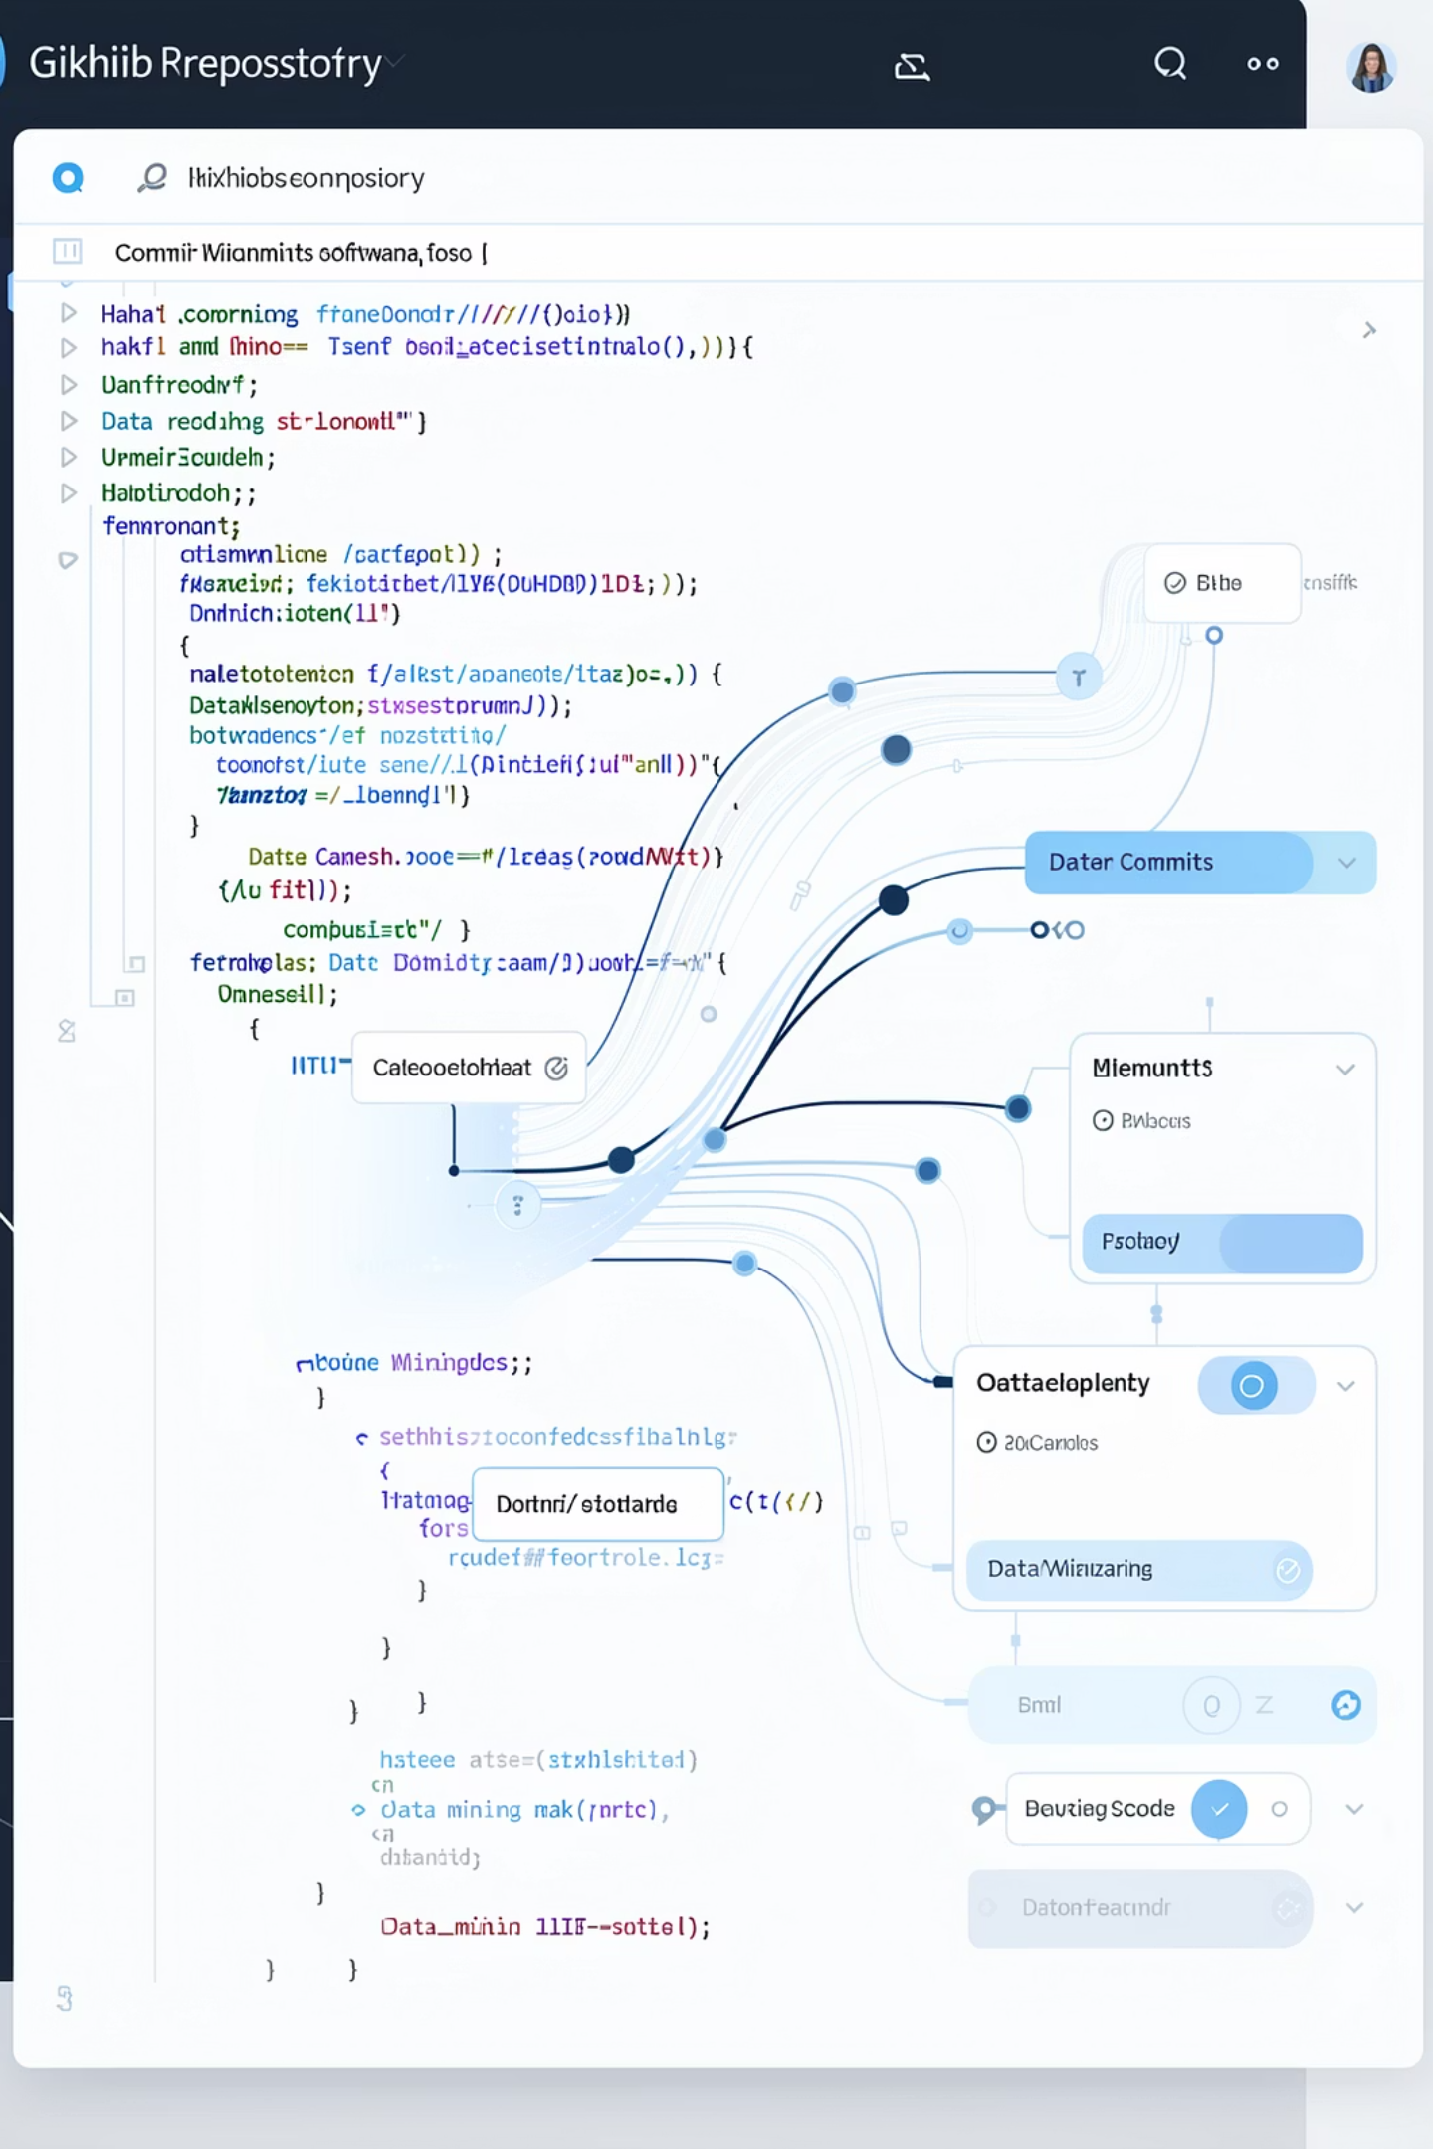


GitHub como el telescopio de la Ingeniería de Software
MINING SOFTWARE REPOSITORIES (MSR)
MSR = extraer conocimiento del histórico de desarrollo de software a escala masiva.
¿Qué se puede minar?
NASA Open Source como fuente MSR
NumPy
2,700+ contribuidores, 25+ años de historial — mineable para estudiar evolución de software científico
Commits
Frecuencia, tamaño, autores, mensajes
F Prime (JPL)
Framework de misiones espaciales, open source en GitHub
Issues & PRs
Tiempo de resolución, churn
Pregunta MSR ejemplo: "¿Los proyectos con CI/CD continuo tienen menos bugs reportados por versión?"
Herramientas: PyDriller, GrimoireLab, CodeFace, GitHub API
Código fuente
Complejidad ciclomática, deuda técnica
Historial de bugs
Densidad de defectos por módulo

Slide 5

Técnicas cuantitativas clásicas en IS
Experimento controlado — ejemplo real
Encuesta — ejemplo masivo
01
Stack Overflow Developer Survey: ~90,000 desarrolladores/año con escala Likert (1–5 o 1–7) para percepción, actitud y satisfacción. Análisis: correlación de Spearman, regresión logística.
Pregunta de investigación
¿TDD produce código con menos defectos que desarrollo sin pruebas?
02
Herramientas (M2 NASA)
Variables
Python
R
VI: tipo de práctica (TDD vs. sin TDD) — VD: densidad de defectos, tiempo de desarrollo
pandas, scipy, statsmodels
tidyverse, ggplot2
03
Jupyter
Estadística
Análisis reproducible y documentado
Mann-Whitney U, effect size (Cohen's d)
04
Referencia
Wohlin et al. (2012) — guía estándar para experimentos en IS

Slide 6
Las herramientas que hacen posible la investigación moderna
NASA OPEN SCIENCE 101 — M4 (OPEN CODE)
Software
Tipo
Relevancia en IS
F Prime (JPL)
Framework C++ para sistemas embebidos
Estudio de arquitecturas de software crítico en misiones espaciales
NumPy
Cálculo científico Python
Base para análisis estadístico de datos en IS empírica
Matplotlib
Visualización Python
Publicado en papers de Nature/JWST — estándar de visualización científica
OpenFOAM
Simulaciones CFD
Ejemplo de software open source de alta fiabilidad y reproducibilidad
Principio M4
Stack mínimo para IS empírica
"Without open software tools, reproducibility in computational science is impossible."
Jupyter + pandas + scipy + statsmodels + matplotlib = laboratorio portátil y reproducible. La apertura del código garantiza que otro investigador pueda reproducir exactamente el mismo análisis — principio FAIR aplicado al software.

Slide 7

Combinar técnicas para resultados robustos
TRIANGULACIÓN Y AMENAZAS A LA VALIDEZ
Ejemplo real: Burnout en equipos de desarrollo
Amenazas a la validez (Wohlin et al., 2012)
Análisis MSR
Validez interna
1
¿Hay variables de confusión no controladas que afecten los resultados?
MSR + Encuesta
MSR + Entrevistas
Validez externa
2
¿Los resultados se generalizan fuera del contexto estudiado?
Hallazgo robusto
Validez de constructo
Convergencia Cual./Cuant.
3
¿Estamos midiendo realmente lo que decimos medir?
Encuesta Likert
Entrevistas
Validez de conclusión
4
¿El análisis estadístico aplicado es correcto y apropiado?
Si los tres métodos convergen → hallazgo más sólido y validado. Paralelo NASA: múltiples instrumentos redundantes para validación cruzada.

Slide 8
Referencias clave — Clase 7
BIBLIOGRAFÍA
Easterbrook et al. (2008)
Wohlin et al. (2012)
Kitchenham & Charters (2007)
Selecting empirical methods for software engineering research. En Guide to Advanced Empirical Software Engineering. Springer.
Experimentation in Software Engineering. Springer.
Guidelines for performing systematic literature reviews in software engineering. EBSE Technical Report EBSE-2007-01.
BIBLIA DEL EXPERIMENTO EN IS
MAPA CANÓNICO DE TÉCNICAS EN IS
ESTÁNDAR PARA SLR
Lethbridge, Singer & Forward (2005)
NASA Open Science 101
Módulo 4 (Open Code), Módulo 2 (Open Tools) y Módulo 1 (Citizen Science).
How software engineers use documentation: The state of the practice. IEEE Software, 20(6), 35–39.

Slide 9

Diseña tu primer protocolo de recolección de datos
INVB4 — ENTREGA PARA LA PRÓXIMA CLASE
Elige UNA técnica de investigación (MSR, encuesta, experimento controlado, o estudio de caso) y diseña un mini-protocolo que incluya los siguientes elementos:
01
02
03
Pregunta de investigación
Técnica elegida y justificación
Población / muestra objetivo
Formato PICOC (Población, Intervención, Comparación, Resultado, Contexto)
¿Por qué esta técnica es la más adecuada para tu pregunta?
¿A quiénes o qué repositorios/sistemas vas a estudiar?
04
05
Instrumento de recolección
Variables y método de análisis
Cuestionario, script de entrevista, o query de API según la técnica elegida
Variables independientes, dependientes y método estadístico previsto
Formato de entrega
"El investigador de IS no improvisa — diseña su instrumento antes de tocar el primer dato."
1 página en PDF — antes de la Clase 8
Próximo: Unidad 2 — Métodos de Investigación en IS: del conocimiento empírico al conocimiento riguroso y formalizado.

